Slide 1
MAROKO

Slide 2
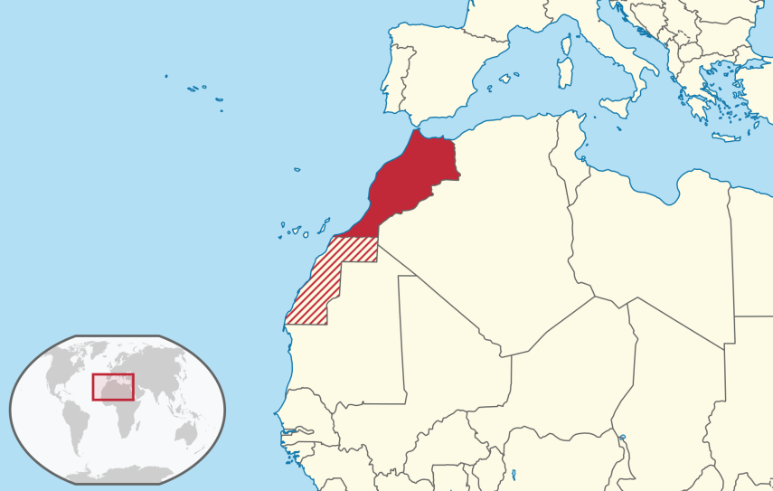
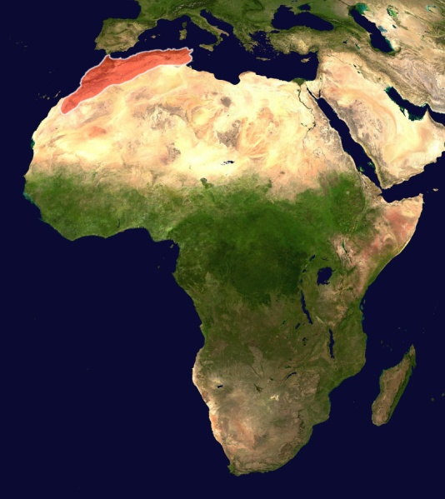
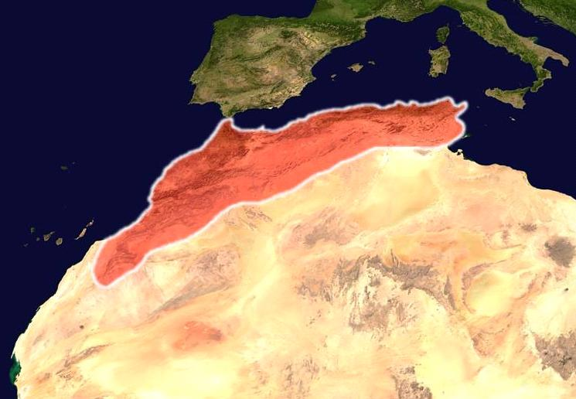
LEGA
OBMORSKA DRŽAVA V SA
NAJBLIŽJA AFRIŠKA DEŽELA EVROPI
MEJE Z DRUGIMI DRŽAVAMI
SESTAVNI DELI MAROKA
POMEMBNA LEGA OB GIBR. OŽINI

Slide 3
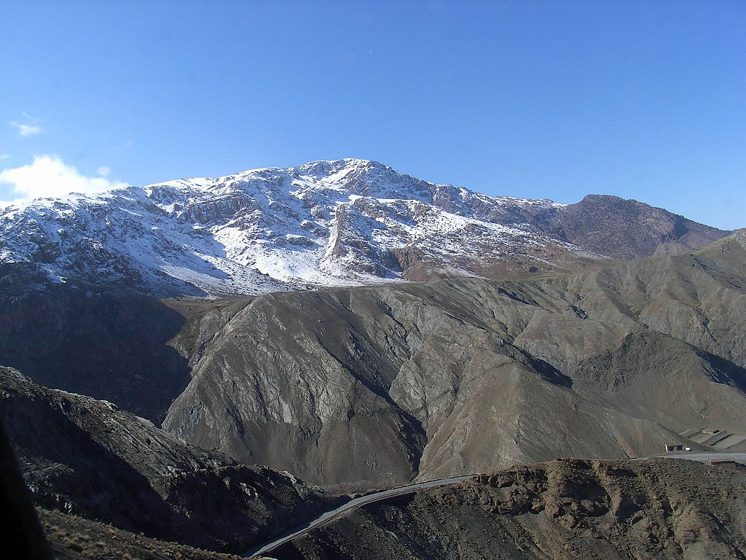
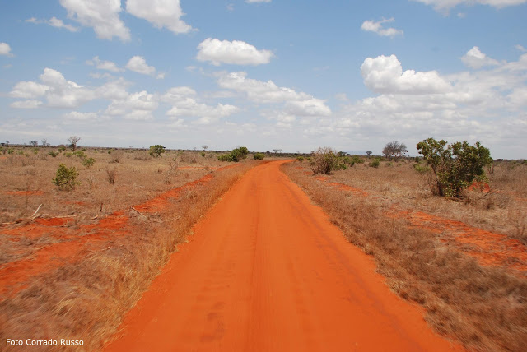
POVRŠJE IN PRSTI
VISOKA GOROVJA(ŠTIRI GLAVNA)
RODOVITNOST PRSTI JE ODVISNA OD KOL. PADAVIN
KROMIČNI KAMBISOL(SEVER)
JERMOSOLI- SKLENJENA OBMOČJA PUŠČAVSKIH PRSTI(VZHOD,JUG)
HAMRI(JEČMEN) IN TEMNA GLINASTA PRST(ZELO RODOVITNI)

Slide 4
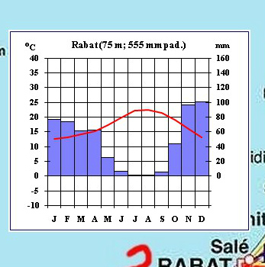
PODNEBJE
-ZMERNO TOPEL PAS-MEDITERANSKO PODNEBJE
V NOTRANJOSTI -STEPSKO
VZHODNO OD GORSTVA ATLAS -PUŠCAVSKO
VREME V JANUARJU IN FEBRUARJU
POLETNA TEMPERATURA(POVPREČNA)
POLETNI MESECI
PADAVINE

Slide 5
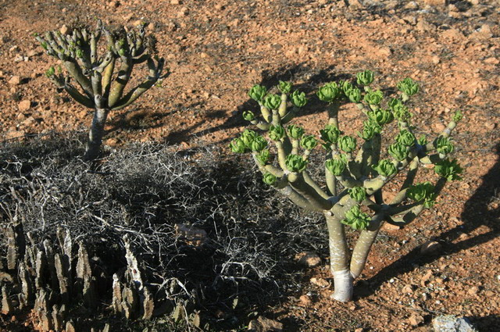
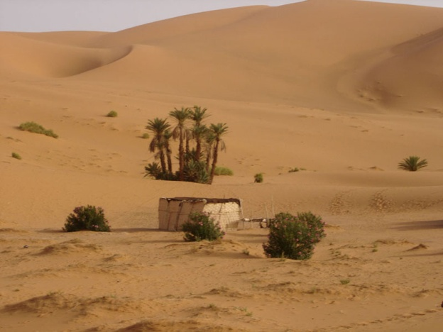
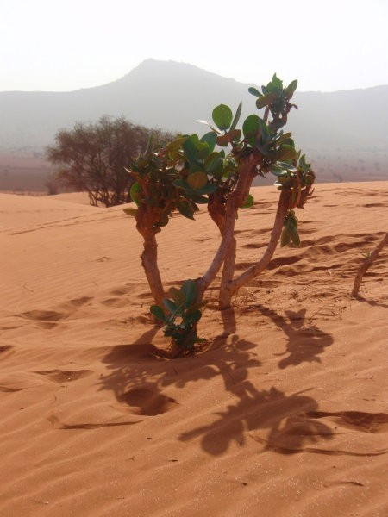
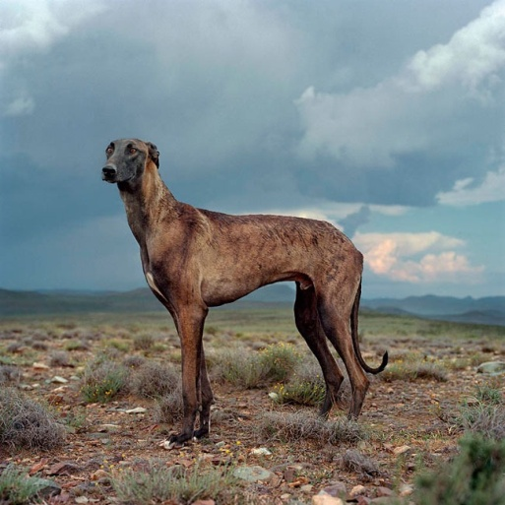
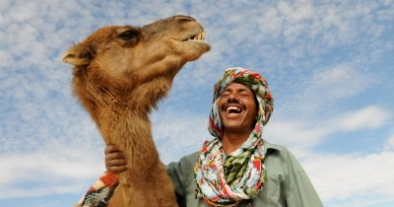
RASTLINSTVO IN ŽIVASLTVO
MEDITERANSKO RASTLINSTVO
GRMIČASTA MAKIJA JE NADOMESTILA GOZDNE POVRŠINE
OAZE
ŽIVALI
Mala oaza
PUŠČ.RASTLINE

Slide 6
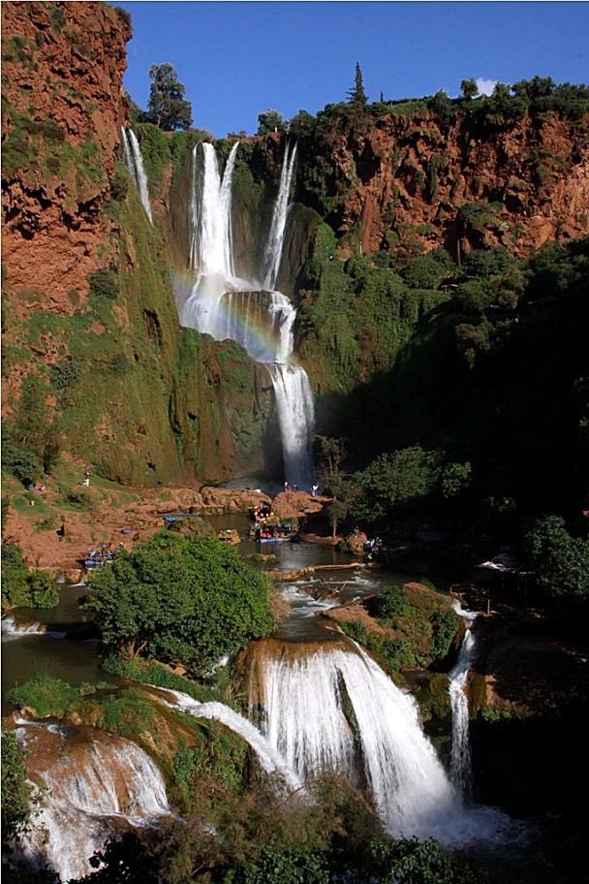
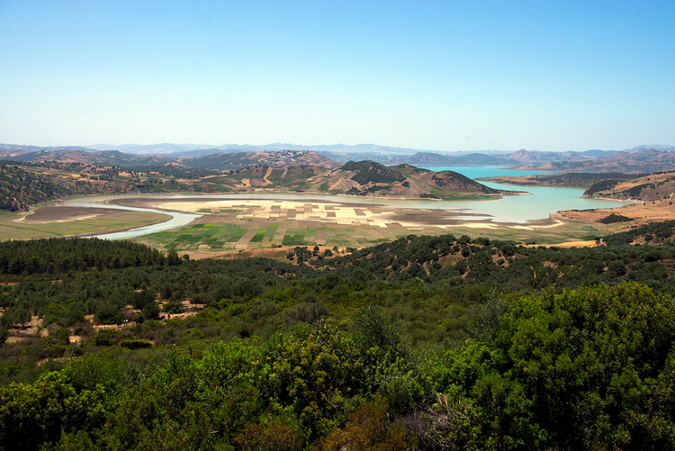
Vodne razmere
OVED
VODOTOKI
VADIJI
NAJDALJŠA REKA
UMETNO JEZERO
POPLAVNA OBMOČJA
MORJA(NAJPOM. ATL. OCEAN),SLAPOVI…

Slide 7
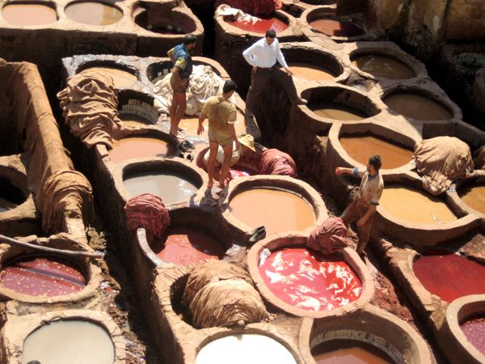
RABA TAL
GLAVNE PANOGE
IZVOZNE STVARI
UVOZNE STVARI
KMETIJSTVO
RIBOLOV
PODLAGA MAROŠKEMU GODPODARSTVU
RUDNA BOGASTVA
INDUSTIJA
PRIMERJAVA S SLOVENIJO

Slide 8
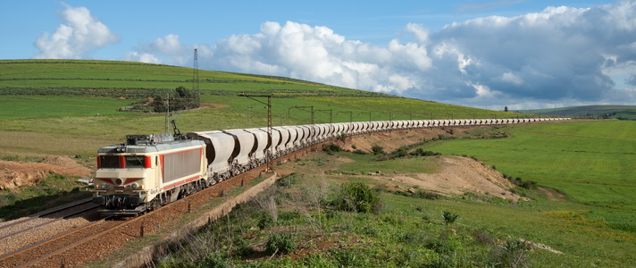
PROMETNE POVEZAVE
ZELEZNICE
CESTNI PROMET
LADIJSKI PROMET
LETALSKI PROMET

Slide 9
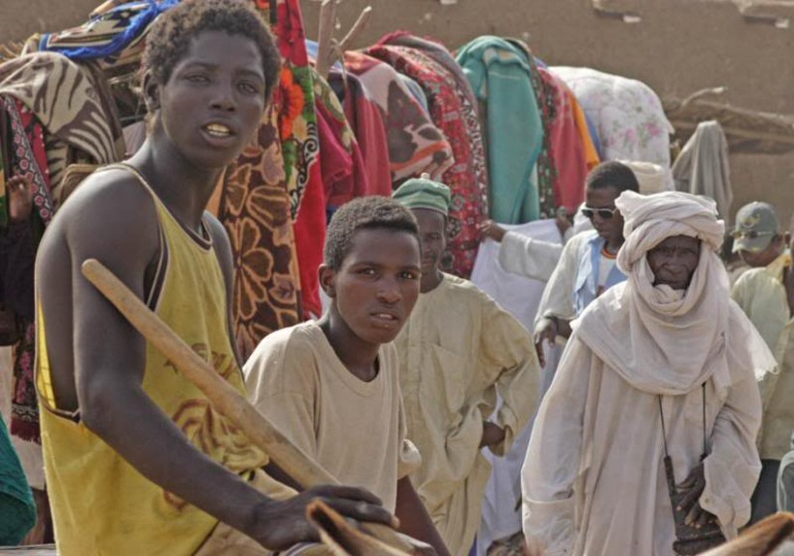
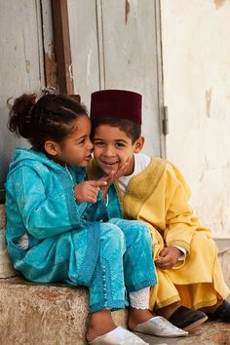
PREBIVALSTVO
VEČINA PREBIVALSTVA-BERBERSKI ROD
NAJŠTEVILNEJŠE PRIBIVAČSTVO-RIFI,HEHI,
TUAREGI
VEROIZPOVED(nasplošno)
ULICE+NASELJA
PRIMERJANJE S SLOVENIJO

Slide 10
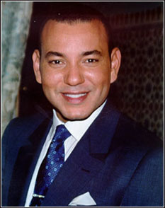
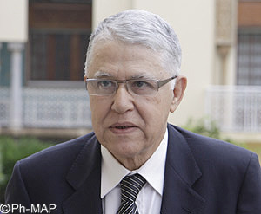
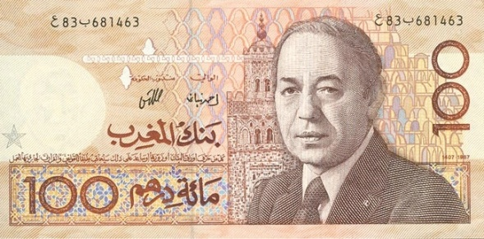
OSNOVNI PODATKI
URADNO IME DRŽAVE | KRALJEVINA MAROKO
GLAVNO MESTO | RABAT
VELIKOST | 446550km²
PODNEBJE | MEDITERANSKO,PUŠČAVSKO,STEPSKO
DRŽAVNI POGLAVAR | KRALJ IN PRECEDNIK
ŠTEVILO PREBIVALSTVA | 33.241.259
JEZIK | ARABSKI
VERA | PREVLADUJE MUSLIMANSKA
DENARNA ENOTA | DIRHAM
ABBAS EL FASSI
MOHAMED VI.
http://www.marocwebo.com/m-abbas-el-fassi-represente-sm-le-roi-aux-obseques-du-president-polonais.html
https://www.itu.int/newsarchive/pp02/message-king.html
KRALJ:MOHAMED VI.,PREDSEDNIK:ABBAS EL FASSI
فيتو بتي
اورشا
PRIMER ARABSKE PISAVE
100 DIRHAMOV
http://www.leftovercurrency.com/banknotes/morocco/moroccan-dirhams.php

Slide 11
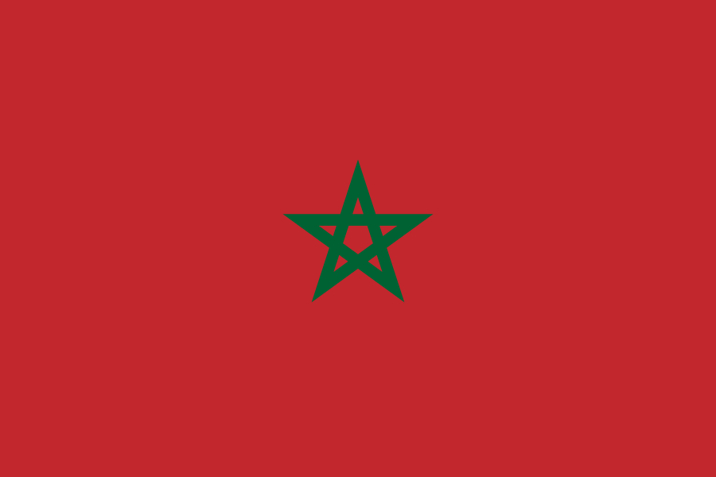
ZASTAVA MAROKA
GRB MAROKA
http://www.leftovercurrency.com/banknotes/morocco/moroccan-dirhams.php
http://sl.wikipedia.org/wiki/Maroko#mediaviewer/File:Coat_of_arms_of_Morocco.svg

Slide 12
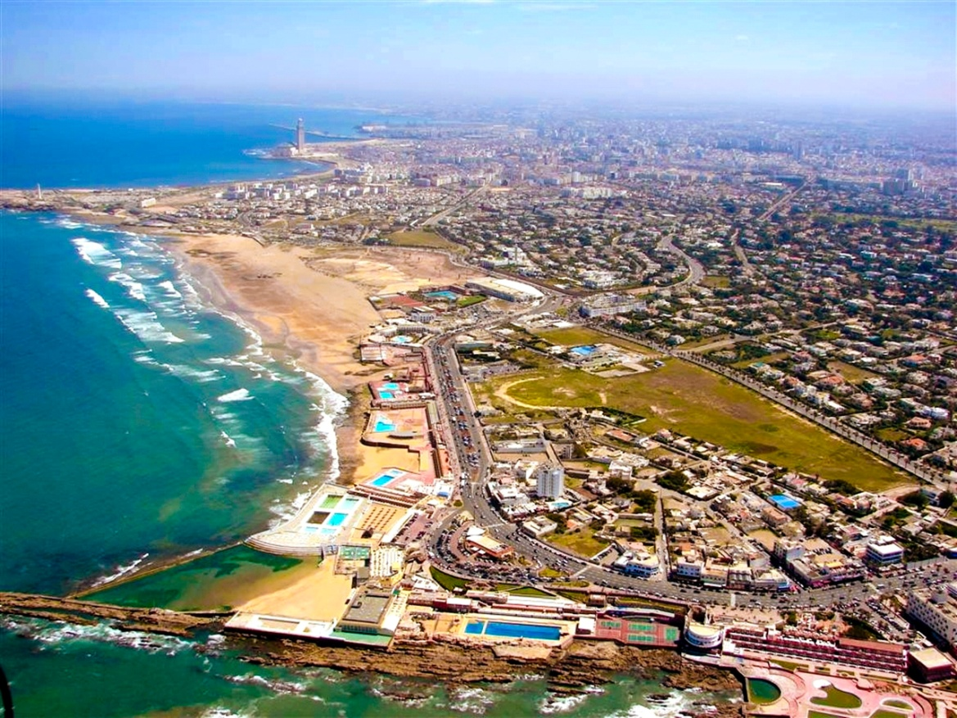
GLAVNO MESTO-RABAT
http://nexttriptourism.com/rabat-tourism-morocco/
KLJUB TEMU DA JE RABAT GLAVNO MESTO
MAROKA NI NAJVEČJE V DRŽAVI. NAJVEČJE MESTO
TE DEŽELE JE CASABLANCA.
NAJVEČJE MESTO V MAROKU-CASABLANCA
http://www.gwa.ac.ma/web/about/employment-gwa/moving-to-casablanca/casablanca-morocco-2/

Slide 13
-NASADI MARIHUANE

Slide 16
GIBRALTAR

Slide 17
GLAVNI TRG-MEDINA V RABATU

Slide 18
PRISTANIŠČE RIBIŠKIH ČOLNOV

Slide 19
Prodajalne na 2300m

Slide 20
OUARZAZATE-CENTER MAROŠKE FILMSKE INDUSTRIJE

